Slide 1
KHỞI ĐỘNG

Slide 2
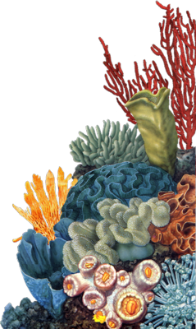
11 x 11 = ?
121
111
121
131
101

Slide 3
21 x 11 = ?
231
221
241
201
231

Slide 4
22 x 11 = ?
242
242
240
232
252

Slide 5
45 x 51 = ?
2295
2195
2290
2295
2095

Slide 6
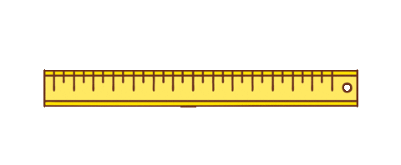

Slide 8
a) Xếp đều 216 khách du lịch lên 12 thuyền. Hỏi mỗi thuyền có bao nhiêu khách du lịch?
216 : 12 = ?
Notes:
Thiết kế: Hương Thảo – tranthao121004@gmail.com

Slide 9
216 : 12 = ?
Ta có thể đặt tính như sau:
• 21 chia 12 được 1, viết 1.
1 nhân 2 bằng 2, viết 2.
1 nhân 1 bằng 1, viết 1.
21 trừ 12 bằng 9, viết 9.
216
12
12
1
8
9
6
96
• Hạ 6, được 96; 96 chia 12 được 8, viết 8.
8 nhân 2 bằng 16, viết 6 nhớ 1.
8 nhân 1 bằng 8, thêm 1 bằng 9, viết 9.
96 trừ 96 bằng 0, viết 0.
0
216 : 12 = 18

Slide 10
b) Xếp 218 áo phao lên các thuyền, mỗi thuyền 18 áo phao. Hỏi xếp được nhiều nhất bao nhiêu thuyền và còn thừa mấy áo phao?
218 : 18 = ?
Ta có thể đặt tính như sau:
• 21 chia 18 được 1, viết 1.
1 nhân 8 bằng 8, viết 8.
1 nhân 1 bằng 1, viết 1.
21 trừ 18 bằng 3, viết 3.
218
18
18
1
2
3
8
36
Hạ 8, được 38; 38 chia 18 được 2, viết 2.
2 nhân 8 bằng 16, viết 6 nhớ 1.
2 nhân 1 bằng 2, thêm 1 bằng 3, viết 3.
38 trừ 36 bằng 2, viết 2.
2
Notes:
Thiết kế: Hương Thảo – tranthao121004@gmail.com

Slide 12
1
Đặt tính rồi tính
322 : 14
1 554 : 37
325 : 14
1 557 : 42

Slide 13
322
14
1554
37
28
148
42
23
42
74
42
74
0
0
325
14
1557
42
28
126
37
23
45
297
42
294
3
3

Slide 14
2
Tính
a) 450 : 90 560 : 7 320 : 80
450 : 90 = 45 : 9 = 5
560 : 70 = 56 : 7 = 8
320 : 80 = 32 : 8 = 4

Slide 15
2
Tính
b) 45 000 : 900 62 700 : 300 6 000 : 500
45 000 : 900 = 450 : 9 = 50
62 700 : 300 = 627 : 3 = 209
6 000 : 500 = 60 : 5 = 12

Slide 16
3
Trong một hội trường, người ta xếp 384 cái ghế vào các dãy, mỗi dãy 24 ghế. Hỏi xếp được bao nhiêu dãy ghế như vậy?
Tóm tắt:
24 ghế: 1 dãy
384 ghế: … dãy?
Bài giải
Số dãy ghế xếp được là:
384 : 24 = 16 (dãy)
Đáp số: 16 dãy ghế

Slide 18
Cuối kì, cô giáo chuẩn bị 180 quyển vở để thưởng cho HS cả lớp vì đã chăm ngoan, cố gắng hết mình. Biết lớp học có 36 bạn. Vậy mỗi bạn được cô thưởng bao nhiêu quyển vở? (Biết số vở cô thưởng cho mỗi bạn là như nhau)
Bài giải
Mỗi bạn được cô thưởng số quyển vở là:
180 : 36 = 5 (quyển)
Đáp số: 5 quyển vở

Slide 19
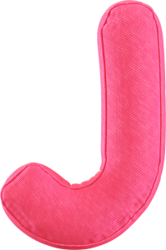
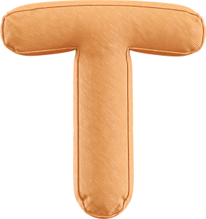
Dặn dò
………………..
Notes:
Thiết kế: Hương Thảo – Zalo 0972115126

Slide 20
TẠM BIỆT VÀ HẸN GẶP LẠI VÀO TIẾT HỌC SAU

